Slide 1
Центр коллективного пользования «Физико-химические методы исследования»

Slide 2
Основные направления деятельности ЦКП
Подготовка высококвалифицированных специалистов и научно-педагогических кадров
Обеспечение подготовки докторских, кандидатских диссертационных работ, в области химии, химической технологии, материаловедения и других направлений
Выполнение фундаментальных, поисковых и прикладных исследований ВУЗов и других заинтересованных организаций
Организация стажировок и курсов повышения квалификации для научных сотрудников предприятий и организаций по направлениям Центра
Совершенствование методического обеспечения действующего оборудования и освоение нового
Проведение школ, конференций, симпозиумов, развитие межвузовских, международных научно-технических связей

Slide 3
Перечень предоставляемых услуг
Идентификация органических соединений с использованием методов ЯМР-, ИК-, хроматомасс-спектроскопии.
Калориметрические исследования химических реакций с использованием микрокалориметра Кальве «С 80» (Setaram) и мультиреакторной системы «MultiMax» (Mettler Toledo).
Исследование кинетики реакций калориметрическим, микроакваметрическим методами.
Исследование термических свойств полимерных, композиционных материалов с использованием дериватографов OD — 102, Q — 1500D.
Исследование физико-механических свойств полимерных образцов.
Качественный и количественный микрорентгеноспектральный анализ (EDS) в точке, распределение элементов по линии и на площади с помощью сканирующего электронного микроскопа Versa 3D DualBeam.
Определение кислородного индекса трудногорючих полимерных и композиционных материалов.
Стеклодувные работы: ремонт и изготовление химической посуды и стеклянного научного оборудования.

Slide 4
Порядок процедуры предоставления услуг
Для сторонних организаций услуги предоставляются в соответствии с договорами, заключенными с ВолгГТУ
С физическими лицами реализуется упрощенная форма оформления юридических и финансовых документов.
Документы оформляются в присутствии заказчика.

Slide 6
ЯМР-спектрометр «Mercury 300 plus» (Varian, США, год выпуска 2001)
Прибор используется для снятия спектров ЯМР — ¹Н, ¹³С, ³¹Р, ¹⁹F, ¹⁵N органических соединений и растворимых полимеров.
Разрешающая способность не выше 0,5 Гц при использовании ампул диаметром 5 мм.

Slide 7
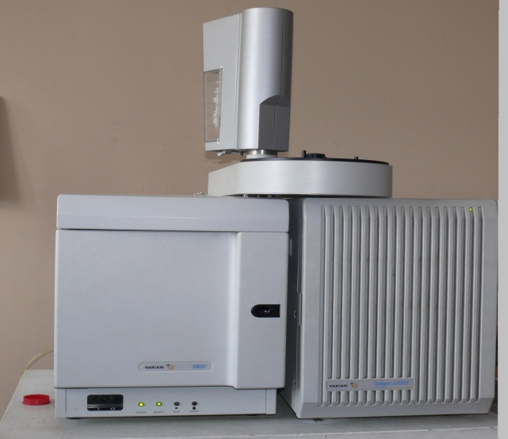
Хроматомасс-спекрометр «Saturn-2100» (Varian, США)
Малогабаритный прибор с положительной ионизацией (PCI), имеется дополнительная система химической ионизации. Используется для изучения органических соединений и их смесей, способных испарятся до температуры 350°С. Диапазон измеряемых масс: 10-650 а.е.м./с. Чувствительность ЭУ в режиме полного сканирования: 1 пг по октафторнафталину с соотношением хроматографического пика сигнал/шум 50:1.

Slide 8
ИК-Фурье спектрометр «Nicolet-6700» (Thermo Electron, США, 2005 г.)
Используется для изучения пространственного строения, внутри- и межмолекулярного взаимодействия органических соединений и полимеров, идентификации веществ. Спектральный диапазон 375-4500 см⁻¹, предел допустимой абсолютной погрешности шкалы волновых чисел ±0,5 см⁻¹.

Slide 9
Мультиреакторная система «MultiMax» (METTLER TOLEDO, Швейцария, 2005 г.)
Прибор предназначен для исследования термохимических реакций в интервале температур от −40 до +180ºС, с автоматизированным процессом дозировки веществ в растворенном состоянии в реактор.
Чувствительность до 0,1ºС, механическое перемешивание реагентов 160-1500 об/мин, прецизионные весы с точностью до 0,01г.

Slide 10
Дериватографы OD-102, Q-1500D («MOM», Венгрия)
Используются для проведения термических исследований полимеров, композитов и других соединений. На этих приборах одновременно проводится термогравиметрический (ТГА) и дифференциально-термический (ДТА) анализы по изменению массы образца при различных скоростях нагрева или в изотермическом режиме. Интервал температур программы обогрева 125, 250, 500, 1000, 1500°С.

Slide 11
Универсальная испытательная машина H5K-S
(Tinius Olsen, Великобритания, 2010 г.)
Машина H5K-S универсальная испытательная с серво-электромеханическим приводом для статических испытаний материалов на растяжение, сжатие, изгиб.
Класс точности 0,5% в диапазоне от 1-100% номинала используемого силоизмерительного датчика. Диапазон скоростей 0,01 мм/мин до 1000 мм/мин. Универсальная испытательная машина допущена к применению в Российской Федерации и зарегистрирована в Государственном реестре средств измерений. Машина имеет методику поверки, утвержденную государственным комитетом РФ по стандартизации.

Slide 12
Калориметр Calve C 80
(SETARAM, Франция, 2009 г.)
Калориметр адаптирован к изотермической калориметрии, а также калориметрии смешения и калориметрии сканирования по температуре. Инструмент сконструирован для исследования превращений в материалах (плавление, стеклование, фазовые переходы, полимеризация, реакции и т. п.) в имеющемся диапазоне температур (от 20°С до 300°С) для изучения термической стабильности, смешения, испарения, термохимических реакций, для измерения теплоты, теплопроводности и т. д.

Slide 13
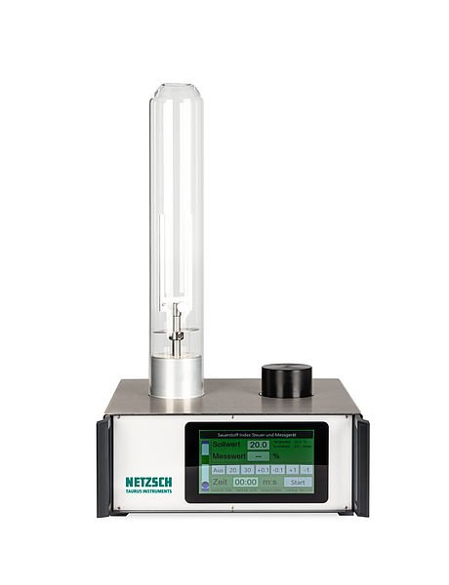
Установка для определения кислородного индекса (NETZSCH TAURUS Instruments AG, Германия)
Испытательная система для определения характеристик горения пластмасс по кислородному индексу при температуре окружающей среды в соответствии с ISO 4589-2, DIN 22117 и ASTM D 2863
Размеры образца (Ш х Д х В): 6,5 х 3,0 х 70-150 мм, стержнеобразный образец (Ш х В): 52 х 140 мм, плоский образец, толщина при изготовлении
Устройство зажигания пропана согласно стандарту
Измерительные газы O₂, чистота ≥ 98%, давление газа 4,0 бар, N₂, чистота ≥ 98%, давление газа 4,0 бар

Slide 14
Дифференциально-сканирующий калориметр Netzsch DSC 204 F1 Phoenix (Netzsch, Германия) с фотоприставкой Omnicure 2000 и системой контролируемого охлаждения Intracooler
Примеры применения:
определение температур и тепловых эффектов плавления/кристаллизации;
расчет степени кристалличности полукристаллических материалов;
изучение структурообразующих реакций;
определения температур стеклования;
определение удельной теплоемкости.
Температурный диапазон: −85…600°C; диапазон скоростей нагрева: 0.001… 100 K/мин. Атмосфера: воздух или аргон.

Slide 15
Сканирующий электронный микроскоп
Versa 3D DualBeam (FEI, США)
Качественный и количественный микрорентгеноспектральный анализ (EDS) в точке, распределение элементов по линии и на площади.
Двулучевая система c интегрированными электронным и ионным пучками (FIB/SEM) позволяет:
получать высококачественные изображения по композиционному и топографическому контрасту;
изготавливать поперечные сечения для исследования подповерхностных слоев;
травить и напылять по шаблону;
изготавливать микрообразцы для просвечивающей микроскопии.
Режим высокого вакуума (HiVac) с применением различных детекторов: вторичных, обратно-рассеянных и проходящих электронов (ETD, CBS, STEM) позволяет получать изображения высокого разрешения (до 0,8 нм) металлических, композиционных, порошковых материалов. Режим низкого вакуума (LoVac) позволяет исследовать непроводящие органические и неорганические материалы (полимеры, резины, бетоны и т. д.). Режим естественной среды (ESEM) для влажных (биологических) и газящих образцов (различные материалы с летучими компонентами, в том числе нефтегазодобывающей промышленности).

Slide 16
Динамический механический анализатор DMA 242 E Artemis
Предназначен для определения механических и структурных характеристик материалов под действием осциллирующей нагрузки при реализации заданной температурной программы. Конструкционное решение предполагает как широкий спектр и быструю смену измерительных геометрий, так и гибкую регулировку схемы нагружения образца и температурной программы.
Возможности проведения измерений:
в статической атмосфере воздуха;
динамической атмосфере инертного газа – гелия;
процессов, протекающих под действием УФ-излучения (фотополимеризация, фотодеградация и т. п.);
в жидких средах (нефть, масла и другие некоррозионноактивные жидкости);
в режиме термомеханического анализатора (ТМА);
в режиме релаксации;
в режиме постоянной нагрузки;
в режиме ползучести.

Slide 17
Термоанализатор синхронный Netzsch STA 449F3 (Netzsch, Германия) с возможностью
ИК-анализа выделяющихся газов
Предназначен для регистрации изменения массы твердых и порошкообразных веществ в процессе их прогрева с заданной скоростью в газовой атмосфере (определение величин ТГ, ДТА, ДТГ).
Диапазон температур – комн. ÷ 1500°С.
Скорость нагрева – от 0.1 до 50°К/мин.
Масса образца – 20÷300 мг.
Работа в атмосфере инертного газа – аргона, в вакууме и в окислительной атмосфере
Подключение СTA-Фурье-ИКС позволяет проводить анализ выделяющихся газов. Спектральный диапазон Фурье-ИКС: 500 см⁻¹ до 6000 см⁻¹.
Область решаемых задач: контроль качества материалов; изучение термической стабильности; определение температуры начала потери массы; температура термического разложения; потеря массы; остаточная масса; изучение окислительной стабильности (OIT – индукционное время окисления) и др.

Slide 18
Элементный анализатор Vario EL Cube
(Netrsch EAS Gamburg, Германия)
Предназначен для определения содержания элементов в органических и большинстве неорганических образцов. Оптимизирован для анализа образцов массой до 1 г и содержанием органического вещества от 0,03 мг до 50 мг углерода. Автоподатчик образцов на 120 позиций допускает дозагрузку образцов в ходе анализа. Контролируемый процесс сжигания образца в чистом кислороде при постоянной температуре печи до 1200°C. Таким образом, обеспечивается 100%-ное извлечение элементов даже из образцов с трудноразлагаемой матрицей.
Разделение газов - продуктов сгорания проводится по классической технологии "purge & trap", лишенной недостатков хроматографического разделения, на трех абсорбционных колонках. Продукты сгорания образца CO₂, H₂O и SO₂ поглощаются каждый на отдельной колонке, тогда как N₂ поступает сразу на детектор по теплопроводности (TCD).Разделение пиков CO₂ и N₂ достигается даже при соотношении их концентраций 5000:1.
Режимы анализа: CHNS, CHN, CNS, CN, N, S
Требования к образцам: принимаются твердые вещества в виде порошков, не содержащие в составе ионы металла.

Slide 19
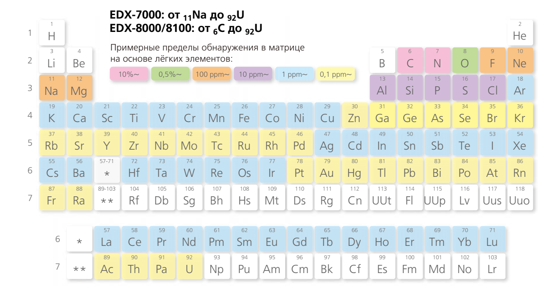
Энергодисперсионный рентгенофлуоресцентный спектрометр EDX-8000 (Shimadzu, Япония)
Диапазоны определяемых элементов EDX-8000: от ₆С до ₉₂U
Высокое разрешение
・Пределы обнаружения варьируются в зависимости от матрицы образца и других присутствующих в нем элементов.
・Пределы обнаружения лёгких элементов с порядковым номером 20 (кальций) и ниже ухудшаются при использовании пленки для образцов.
・Элементы с порядковым номером (кислород) и ниже невозможно измерять в случае использования плёнки для образцов.
EDX-8000 имеет SDD детектор со специальным ультратонким окном и способен определять такие элементы, как углерод (С), кислород (О), фтор (F).

Slide 20
Энергодисперсионный рентгенофлуоресцентный спектрометр EDX-8000 (Shimadzu, Япония)
Области применения
Электронная промышленность, черная и цветная металлургия,нефтяная и нефтехимическая промышленность, химическая промышленность, строительные и конструкционные материалы, объекты окружающей среды, автомобильная промышленность и машиностроение, фармацевтическая промышленность, сельское хозяйство и пищевая промышленность
Горнодобывающая промышленность
・Определение токсичных элементов в электронных компо нентах в соответствии с директивой RoHS, скрининг галогенов. ・Анализ тонких пленок полупроводников, дисков, жидких кристаллов, солнечных батарей.
・Скрининг опасных элементов согласно директиве ELV.
・Анализ состава и измерение толщины покрытий, анализ изменений химического состава и массы покрытий деталей машин и агрегатов.
・Определение основных компонентов и примесей в сырье, металлах и сплавах, припоях, благородных металлах.
・Анализ шлаков.
・Анализ руд и минералов, технологических образцов, готовой продукции.
・Анализ керамических материалов, цементов, стекол, кирпичей, глин.
・Определение серы в нефти и нефтепродуктах.
・Определение элементов присадок и продуктов износа в смазочных маслах.
・Анализ органического и неорганического сырья, готовой продукции.
・Анализ катализаторов, пигментов, красок, резины, пластиков.
・Анализ почв, сточных вод, золы, фильтров, тонкодисперсных веществ.
・Анализ компонентов катализаторов синтеза.
・Анализ загрязнений и посторонних веществ в фармпрепаратах.
・Анализ почв, удобрений, растительных объектов.
・Анализ сырьевых компонентов, контроль добавок, определение посторонних веществ в пищевой продукции.
・Анализ археологических образцов, драгоценных камней.
・Определение токсичных тяжелых металлов в игрушках и повседневных товарах.

Slide 21
Текущая информация
За последние 2 года с использованием оборудования ЦКП «ФХМИ» проведено более 2000 анализов (в том числе более 700 — для сторонних организаций), защищена 1 докторская и 16 кандидатских диссертаций, более 200 дипломных работ, опубликовано более 500 статей в журналах и сборниках.
ЦКП «ФХМИ» участвовало в выполнении работ по программам ФЦНТП Роснауки «Исследования и разработка по приоритетным направлениям науки и техники 2002-2006 гг.»: в 2005 г. с объемом финансирования 6,8 млн. руб., в 2006 г. с объемом финансирования 7,2 млн. руб.
Кадровый состав ЦКП состоит на 01.11.2014 г.: один доктор и 4 кандидата наук, общий штат 13 человек.
ЦКП «ФХМИ» проводит исследования как в интересах преподавателей, сотрудников, аспирантов, студентов ВолгГТУ, вузов и организаций Волгограда, Волгоградской области, так и других регионов России (г. Самара, Пенза, Тамбов).
Общая стоимость основного оборудования ЦКП «ФХМИ» на 01.01.2014 г. составляет более 140 млн. руб.

Slide 22
Контактная информация
Волгоградский государственный
технический университет:
400005, Волгоград, пр. им. Ленина, 28;
(8442) 24-80-70
orlinson@vstu.ru;
www.vstu.ru/kommercheskie- uslugi/tsentr-kollektivnogo-polzovaniya.

